Slide 1
SEGUIMIENTO A INDICADORES
PLAN ESTRATÉGICO 2020 – 2023
“TELEANTIOQUIA EMOCIONA”
4° TRIMESTRE DE 2021
Oficina de Planeación
Febrero de 2022

Slide 2
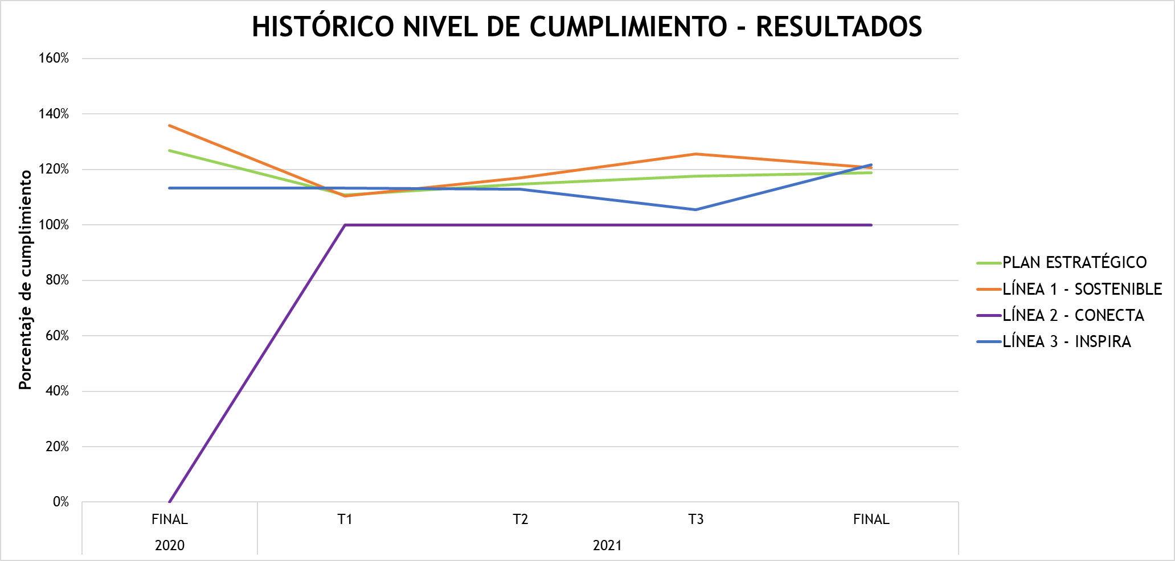
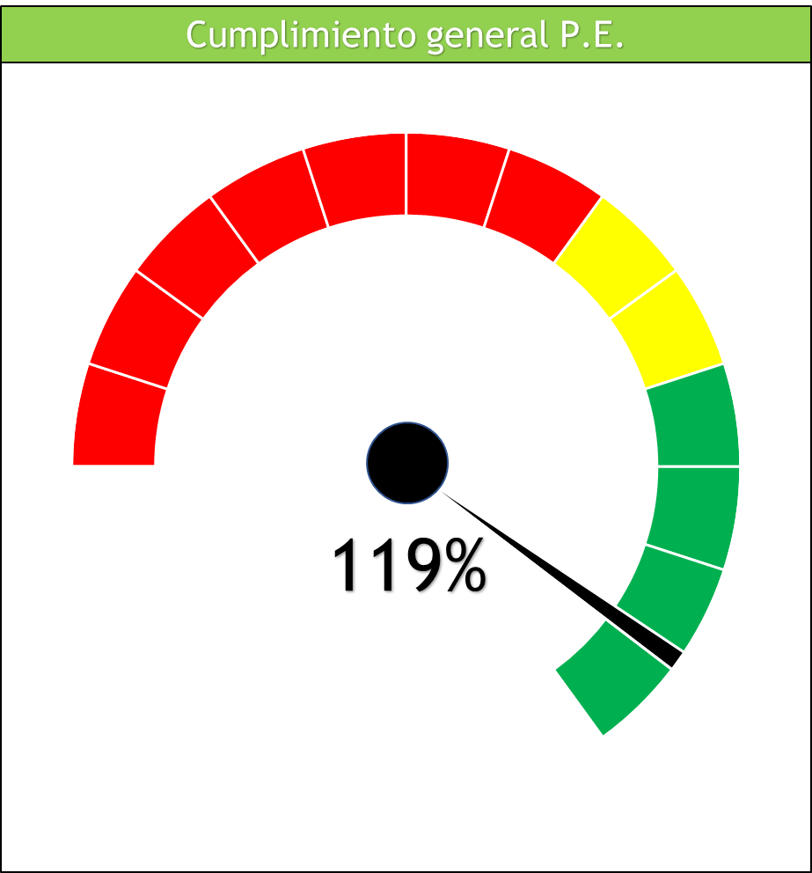
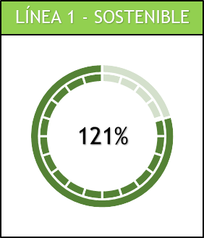
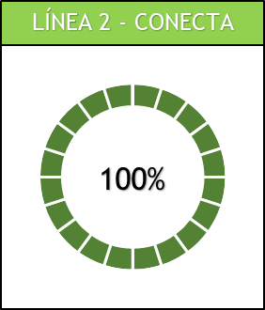
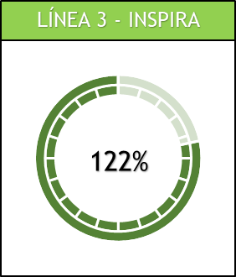
CUMPLIMIENTO INDICADORES DE RESULTADO

Slide 3
INDICADORES DE RESULTADO LÍNEA 1 - SOSTENIBLE
Se mantiene la tendencia de los trimestres anteriores: cumplimiento en la mayoría de los indicadores financieros y de ingresos, pero incumplimiento en el número total de clientes (1.3.B.).
Indicadores con metas por revisar

Slide 4
INDICADORES DE RESULTADO LÍNEA 2 - CONECTA
Para los indicadores Tiempo de encadenamiento con los canales comunitarios antioqueños (2.2.A.) y Memoria audiovisual recuperada (2.3.A.) solamente se proyectan metas diferentes a cero a partir del año 2022.
N.D.: Valor de cumplimiento no disponible (la meta del periodo es cero).

Slide 5
INDICADORES DE RESULTADO LÍNEA 3 - INSPIRA
Indicadores con metas por revisar

